Slide 1
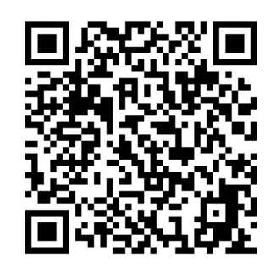
《闔家安康》
全國公教員工團體意外保險
闔家安康.智慧客服
中國人壽 業務主任
林佳宜 0925158570

Slide 2
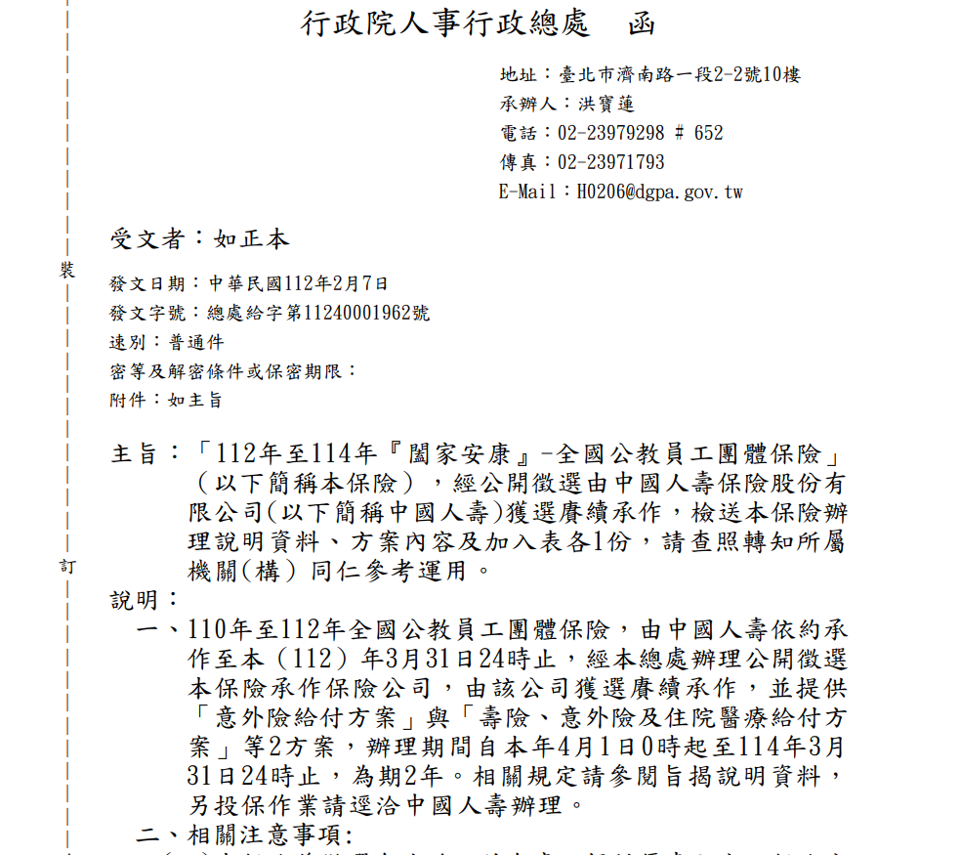

Slide 3


Slide 4
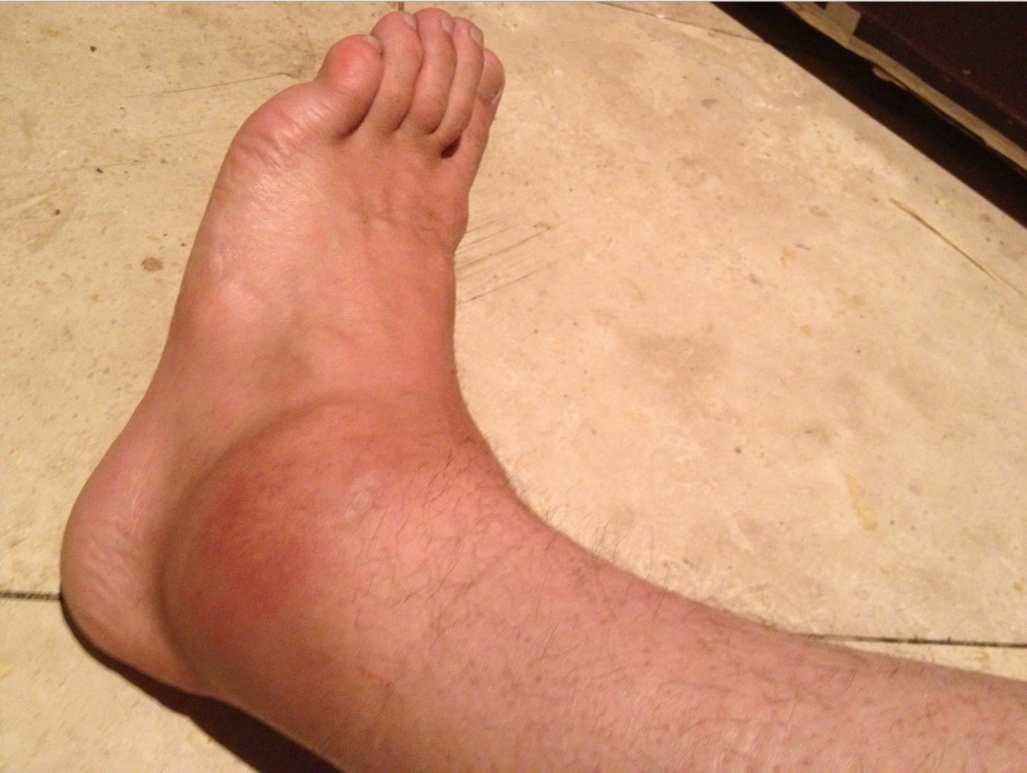
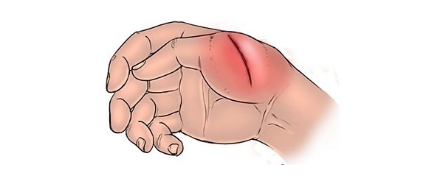

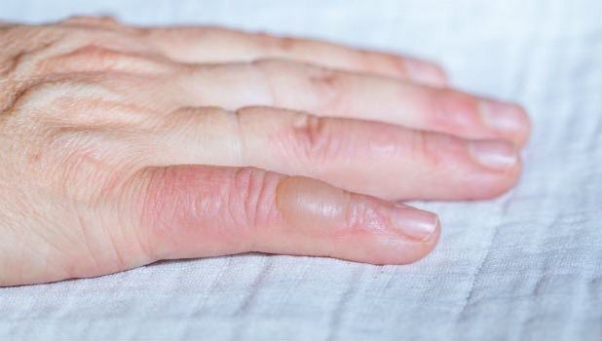

Slide 5
投保資格
  行政院人事行政總處之全國各級機關、公私立學校及公營事業機構編制內現職員工(含各機關派駐海外人員）及其配偶、父母(含配偶父母)、子女。
  工作性質限職業分類第1至4類者(免健康聲明、免體檢)
  現職員工本人需加保，眷屬始可附加。
請檢附身分證明文件(擇一提供)
  有服務單位之人事部門印章(不可為收發章)
  公務人員識別證影本
  一年(含)以上約聘書影本
  在職證明書影本

Slide 6
投保資格
現職員工、配偶、父母、配偶父母
  投保上限為保險年齡70歲，續保至80歲
子女
  自出生且健康出院起至30歲
  且未婚之員工戶籍所登記子女
員工離職、退休、留職停薪或眷屬超過承保年齡上限時，其保險效力持續至該期保險費之保險年度屆滿時為止。

Slide 7


Slide 8
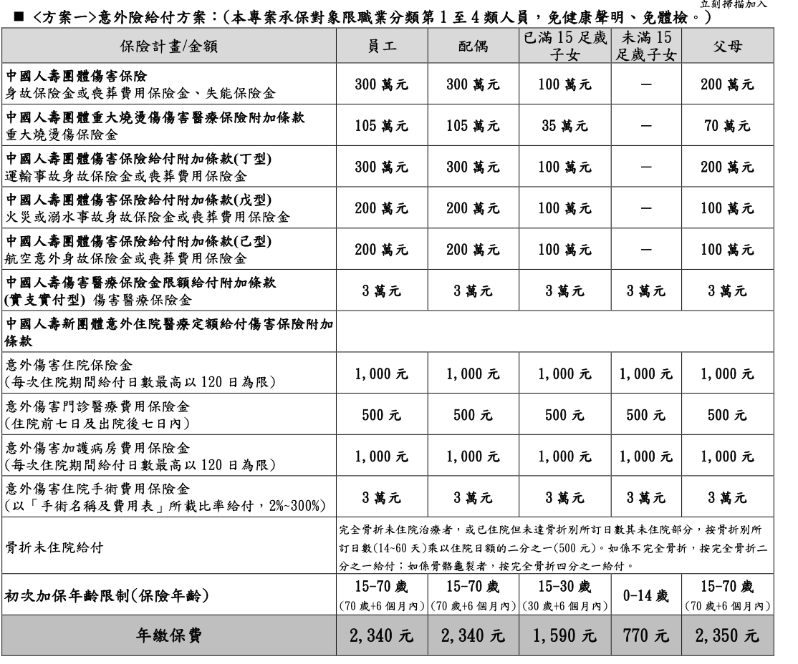

Slide 9
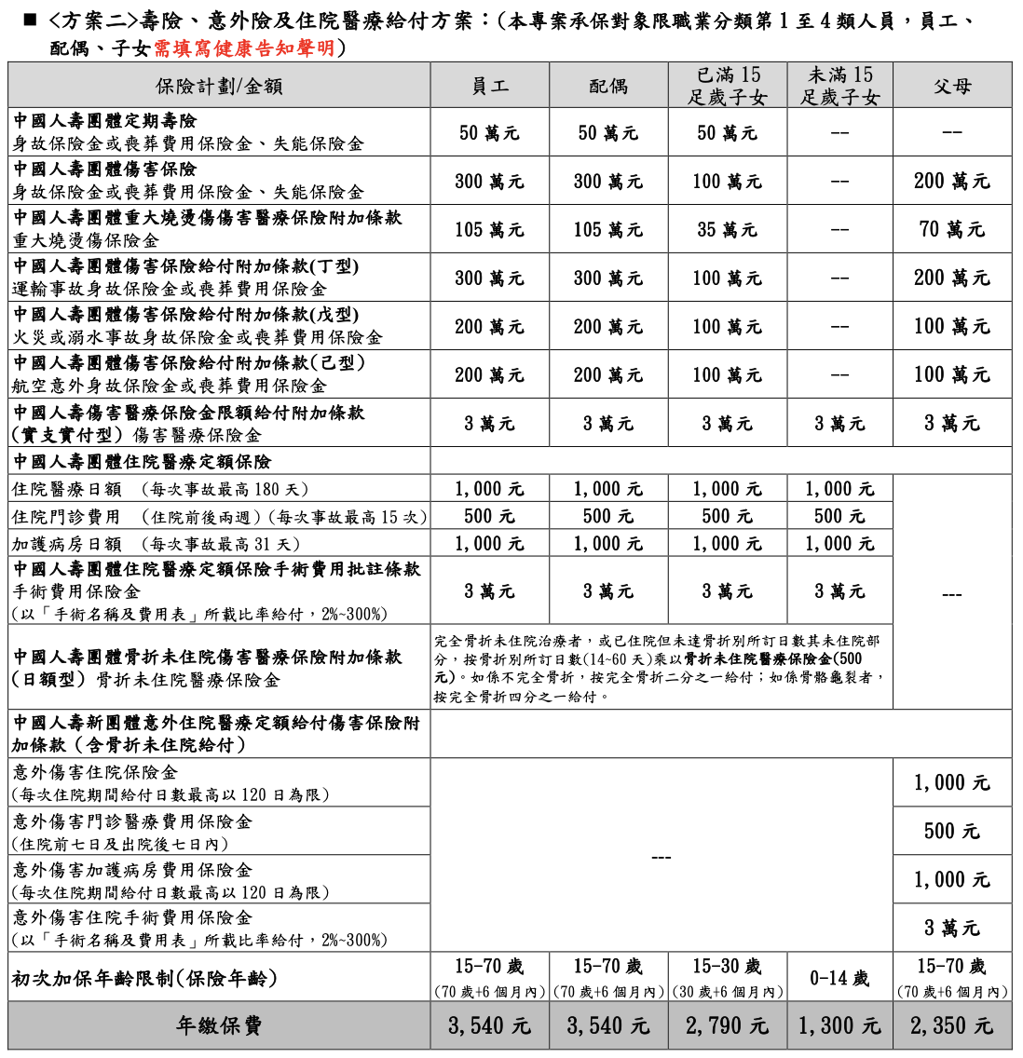

Slide 10
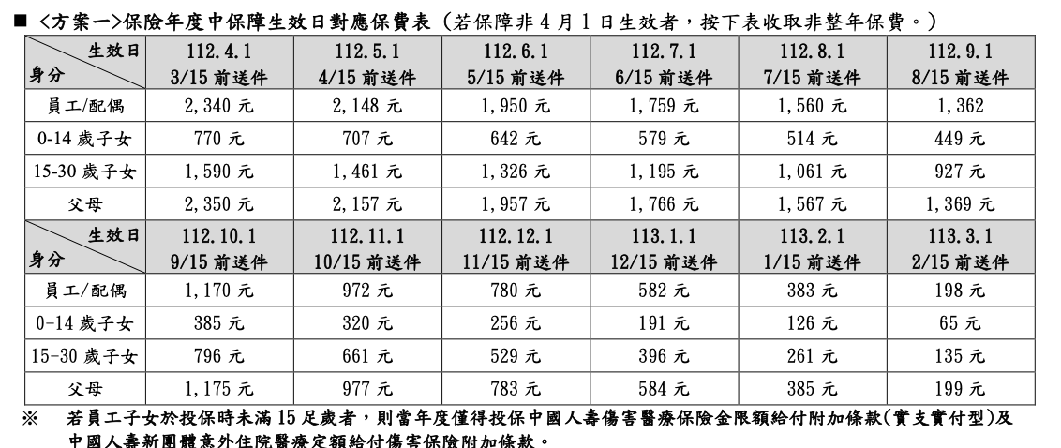
保障生效日&對應保費費率表

Slide 11
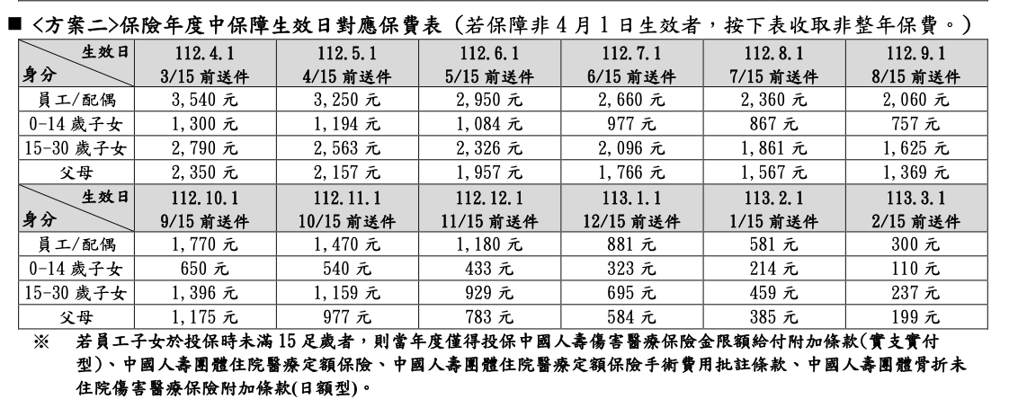
保障生效日&對應保費費率表

Slide 12
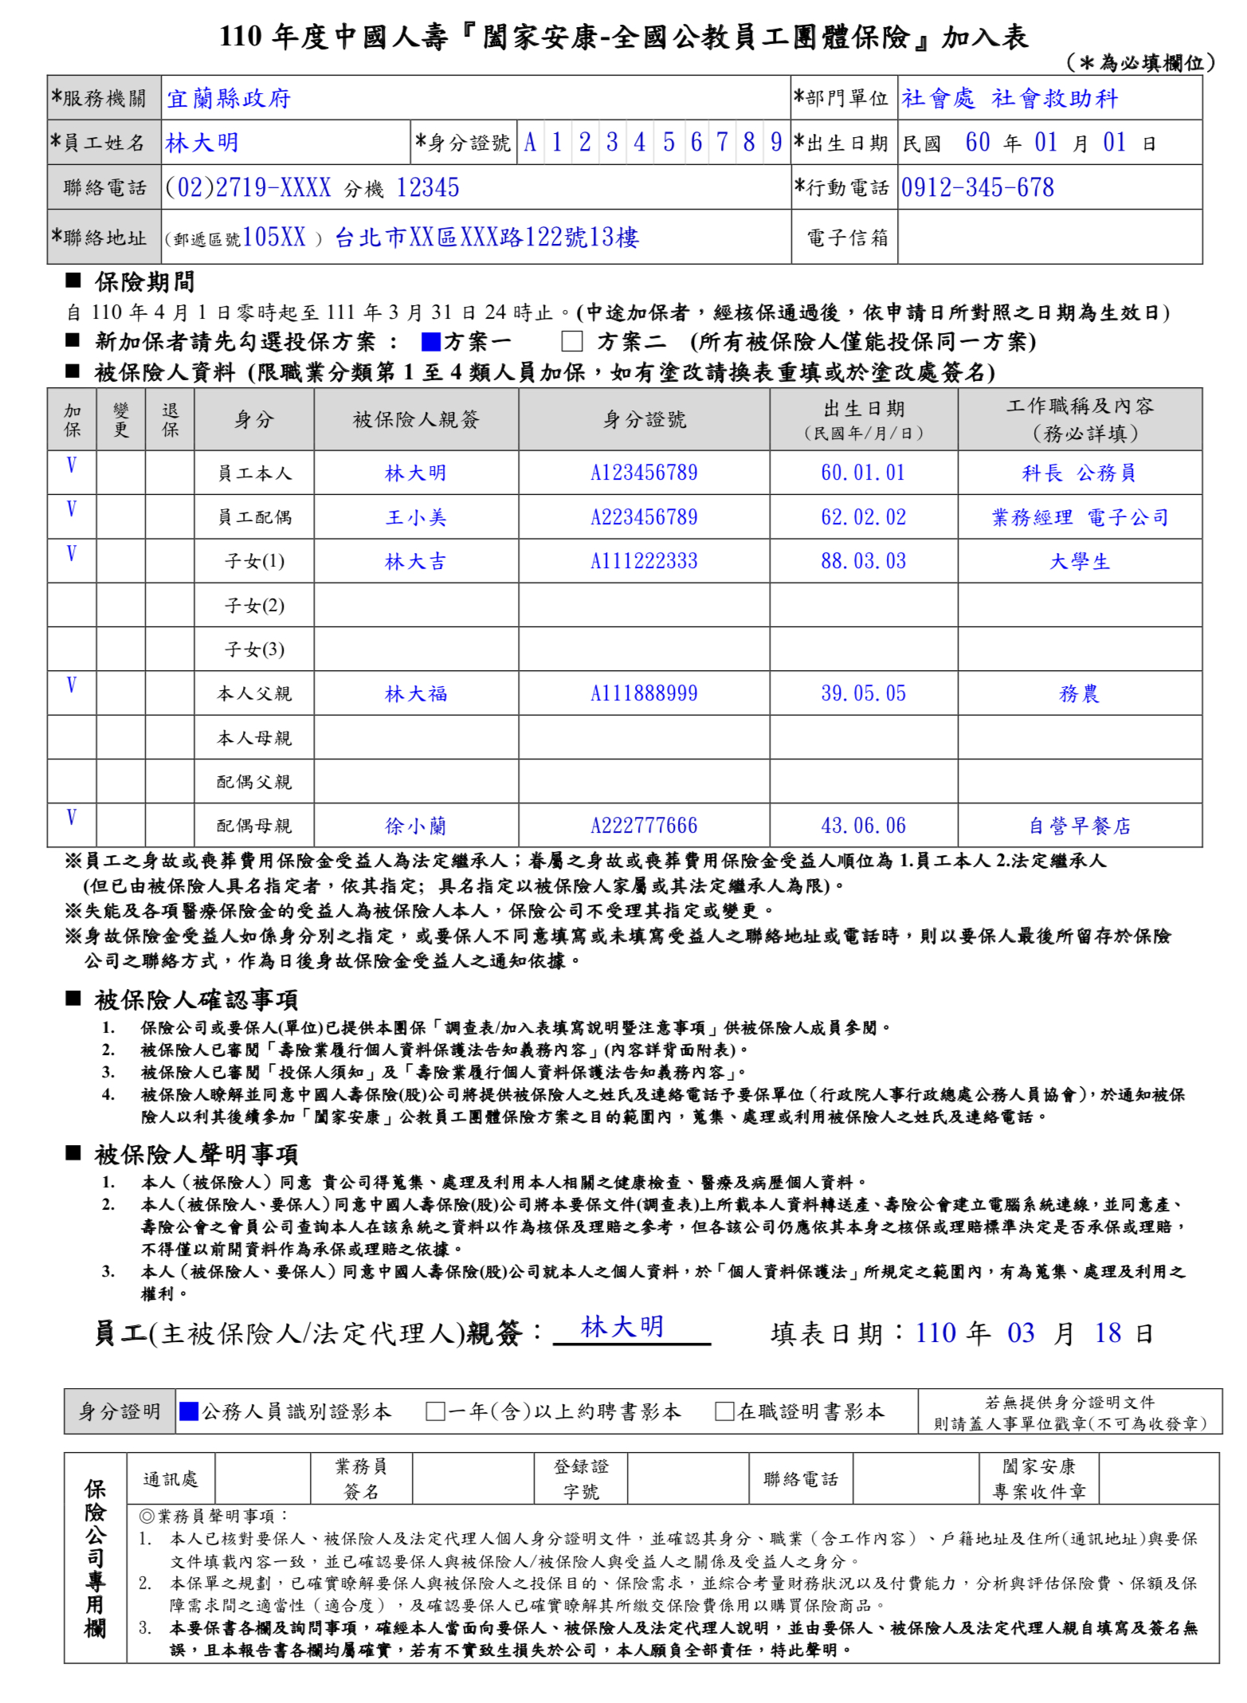

Slide 13
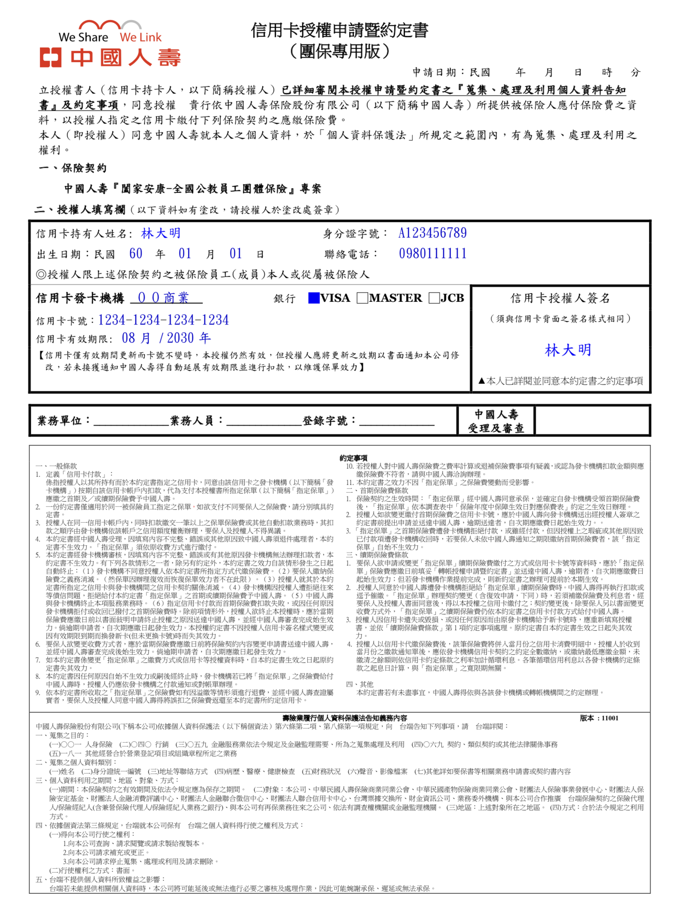

Slide 14
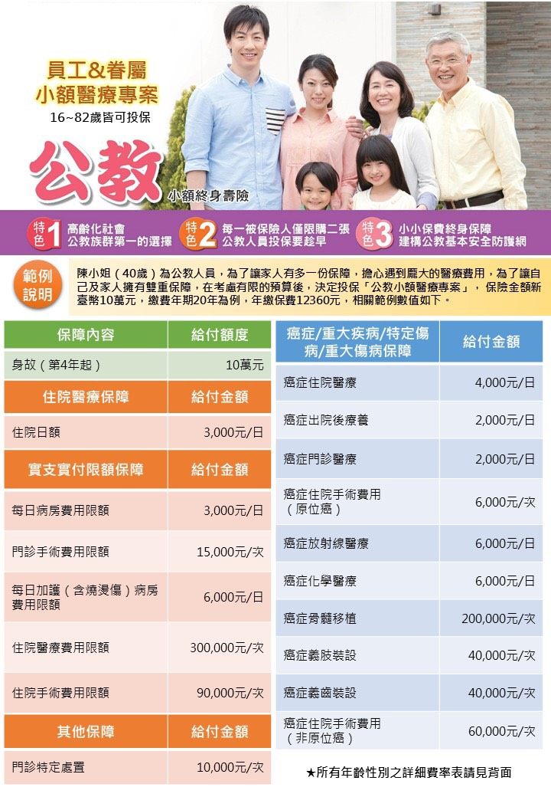

Slide 16
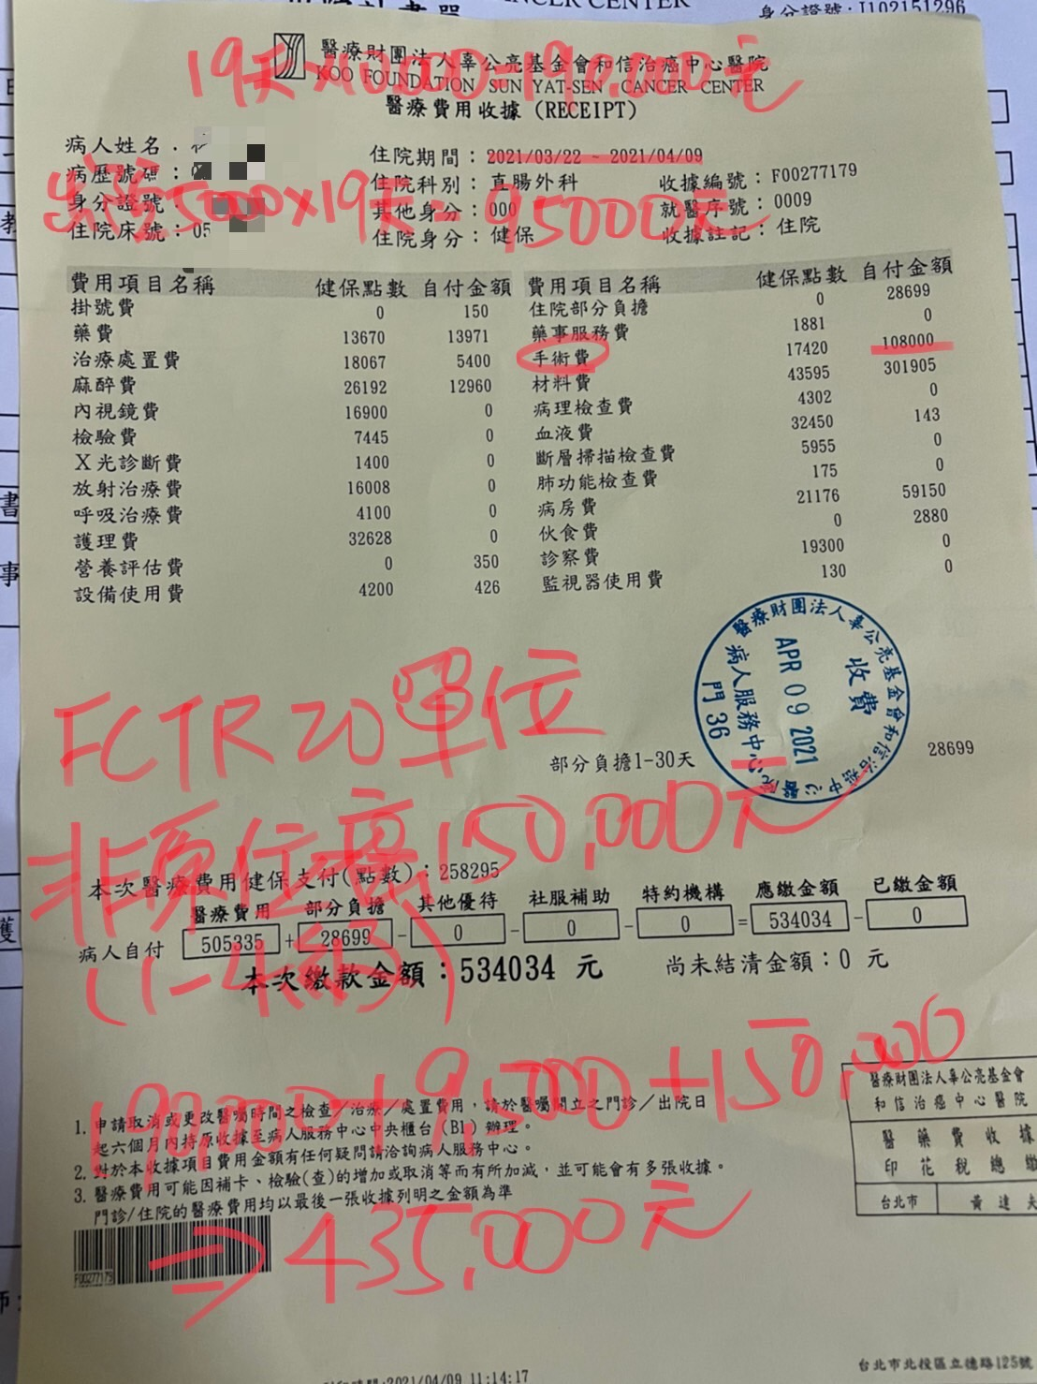

Slide 17

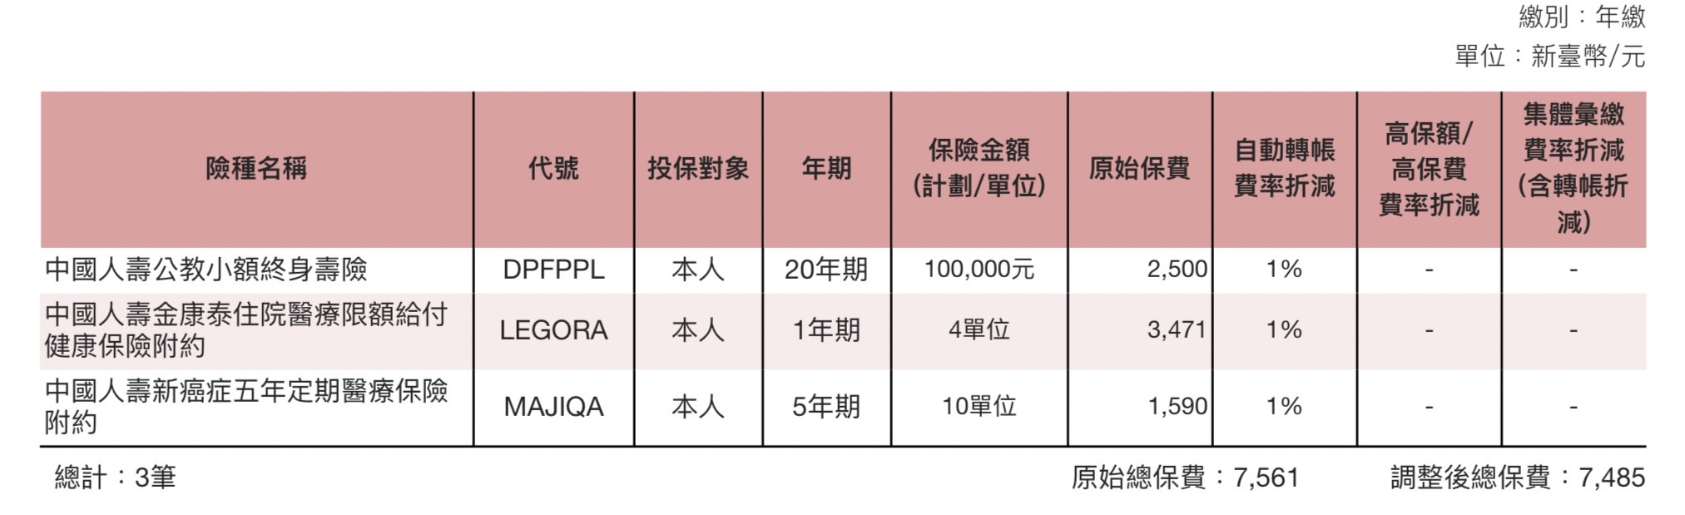
中國人壽
公教終身壽險+副本實支實付
以30歲男性為例
續保至80歲
保障至90歲
平均一個月630元
終身壽險10萬保障
住院一天2000元/住院實支實付20萬至60萬
門診手術1.5萬/住院手術限額6萬

Slide 18


闔家安康內湖國中負責專員
中國人壽 亞威通訊處
林佳宜 0925158570

